Slide 1
넘어지기 전에, 먼저 본다
AX 챌린지 · AI콘텐츠공학 × 로보틱스공학
!
CAT 320 굴착기 경사지 전복 위험 시뮬레이터
Notes:
안녕하세요. 저희는 굴착기가 비탈에서 일하기 전에 넘어질지 미리 확인하는 시뮬레이터를 만들었습니다. 기준 장비는 국내 현장에서 흔한 20톤급 CAT 320입니다.

Slide 2
굴착기는 건설기계 사망사고 1위
!
21.6%
104명
2024년 포항 사고
경사지에 짐을 내려놓던 굴착기가 옆으로 넘어져 작업자가 숨졌습니다. 업체 대표와 굴착기 기사 모두 처벌이 확정됐습니다.
건설기계 사망사고 중
굴착기 비중 (2016~2020년)
같은 기간 사망자
한 해 약 20명
출처: 고용노동부 분석 인용 보도, 판결 보도
Notes:
굴착기는 건설기계 사망사고에서 가장 큰 비중을 차지합니다. 2016년부터 5년 동안 104명, 한 해에 스무 명꼴입니다. 2024년 포항에서는 비탈에 짐을 내려놓던 굴착기가 넘어져 사람이 숨졌고 기사까지 처벌을 받았습니다.

Slide 3
법은 있는데, 기준 숫자는 없다
!
✓
법은 있다
?
숫자는 없다
산업안전보건기준에 관한 규칙 제38조
차량계 건설기계 작업 전 사전조사와 작업계획서 작성 의무
무한궤도 굴착기가 몇 도까지 버티는지 정한 기준이 없음
(타이어식만 좌우 25° 기준)
→ 작업계획서를 쓸 때 판단을 도와줄 도구가 필요합니다
Notes:
법은 작업 전에 계획서를 쓰라고 합니다. 그런데 무한궤도 굴착기가 몇 도까지 버티는지는 정해진 숫자가 없습니다. 결국 계획서를 쓰는 사람의 경험에 기대게 됩니다. 저희 서비스는 이 빈칸을 돕습니다.

Slide 4
작업 전 4단계로 확인합니다
!
1
2
3
4
조건 입력
물리 판정
3D 확인
계획서 문구
붐·암·버킷 자세
경사각과 방향
5개 부품 무게중심
안정 여유 계산
1인칭 운전석
3인칭 외부 시점
안전 지시 문장
(AI, 적용 예정)
Notes:
사용 흐름은 네 단계입니다. 자세와 경사를 넣으면 물리식이 넘어질지 판정하고 3D로 운전석과 바깥에서 확인합니다. 마지막으로 작업계획서에 넣을 안전 문장을 만드는 기능을 붙일 계획입니다.

Slide 5
다섯 부품의 무게중심으로 판단합니다
!
합계 22,600 kg · CAT 공식 무게표
무게중심이 트랙이 땅에 닿는 영역을 벗어나면 넘어집니다
책상 위 컵이 바닥면 밖으로 기울면 쓰러지는 것과 같은 원리
Notes:
굴착기를 다섯 부품으로 나눴습니다. 무게는 모두 CAT 공식 자료 값입니다. 각 부품의 무게와 위치로 전체 무게중심을 구하고 그 점이 트랙이 땅에 닿는 영역 안에 있으면 안전, 밖으로 나가면 전복입니다. 컵이 기울어 쓰러지는 것과 같은 원리입니다.

Slide 6
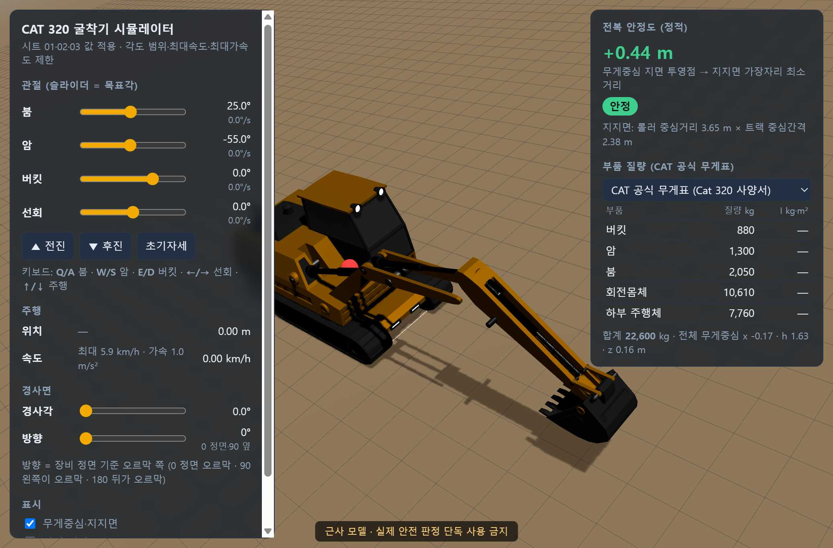
3인칭: 자세와 경사를 바꾸면 바로 판정
!
1
관절은 실제 속도·가속도 제한대로 움직임
2
경사각 0~35°, 오르막 방향 0~180°
3
안정 여유를 m 단위로 실시간 표시
Notes:
실제 화면입니다. 팔을 움직이면 실제 장비처럼 속도와 가속도 제한을 지키며 움직입니다. 비탈 기울기와 방향을 바꾸면 넘어지기까지 남은 여유가 바로 바뀝니다.

Slide 7
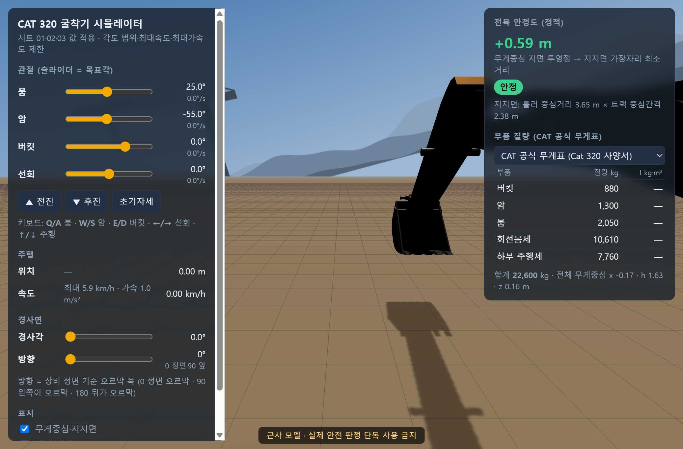
1인칭: 운전석에서는 기울기가 잘 안 느껴진다
!
1
운전석 시점으로 전환 (V키)
2
몸이 기울면 땅이 평평해 보임
3
그래서 숫자로 된 판정이 필요
Notes:
운전석 시점입니다. 장비와 함께 몸이 기울면 땅이 평평해 보입니다. 운전원이 감으로 판단하기 어려운 이유이고 그래서 숫자로 된 판정이 필요합니다.

Slide 8
무엇이 공식 값이고 무엇이 추정인가
!
항목 | 값 | 근거
운전중량 | 22,600 kg | CAT 공식 홈페이지
부품 5개 질량 | 880 ~ 10,610 kg | CAT 공식 무게표
붐·암 길이, 트랙 치수 | 5.7 m · 2.9 m · 3.65 × 2.38 m | CAT 공식 사양서
부품 안 무게중심 위치 | 부품 형상 중심 | 추정 (보정 예정)
관절 범위·속도 | 팀 측정 시트 | 추정
추정 값은 화면과 문서에 따로 표시하고 나중에 고칠 수 있게 분리했습니다
Notes:
숫자의 출처를 공식과 추정으로 나눴습니다. 무게와 치수는 CAT 공식 자료입니다. 부품 안에서 무게가 정확히 어디 있는지는 공개 자료가 없어서 추정했고 그렇다고 표시해 두었습니다.

Slide 9
출처 하나로 통일한 이유
!
팔을 옆으로 길게 뻗은 자세의 안정 여유 (평지)
5배
같은 22,600 kg인데 부품별 배분만 달라도 결과가 5배 차이
Notes:
개발 중에 중요한 걸 발견했습니다. 처음 쓰던 부품 무게와 CAT 공식 값은 합계가 같은데, 배분이 달랐습니다. 팔을 옆으로 뻗은 자세에서 여유가 0.11미터와 0.54미터로 다섯 배 차이가 났습니다. 그래서 모든 값을 CAT 공식 자료 하나로 통일했습니다.

Slide 10
얼마나 맞는지 숫자로 확인합니다
!
계산이 맞는가
완료
현실과 맞는가
진행 중
공식으로 직접 푼 답과 비교하는 자체 검사 전부 통과
옆경사·정면 한계각, 중력선 방향 일치
CAT 인양 능력표와 비교 (ISO 10567: 전복 하중의 75%)
6 m 열로 맞추고 나머지 칸으로 평가 · 목표 오차 ±10%
보정 전 사전 계산: 정면 −8 ~ −11%, 측면 −17 ~ −21% (모두 안전한 쪽으로 어긋남)
Notes:
검증은 두 가지입니다. 먼저 계산이 식대로 되는지 공식 정답과 비교했고 모두 통과했습니다. 다음은 현실과 맞는지입니다. CAT이 공개한 인양 능력표는 넘어지기 직전 무게의 75%로 만들어서 저희 계산과 바로 비교할 수 있습니다. 일부 칸으로 값을 맞추고 나머지 칸으로 평가합니다. 보정 전에도 오차가 한쪽으로 일정해서 목표인 10% 이내가 현실적이라고 봅니다.

Slide 11
AI는 판정이 아니라 문장에 씁니다
!
✕
AI를 쓰지 않는 곳
✓
AI를 쓰는 곳 (적용 예정)
전복 판정: 물리식이 더 정확
안전 자세 찾기: 계산으로 탐색
판정 결과를 작업계획서·TBM 문장으로
숫자는 계산값을 그대로 넣고 틀리면 문장 폐기
Notes:
AI를 어디에 쓰지 않았는지부터 말씀드립니다. 넘어질지 판단하는 일은 물리식이 정확하므로 AI를 쓰지 않습니다. AI는 판정 결과를 현장에서 쓰는 문장으로 바꾸는 데 쓸 계획입니다. 숫자는 계산값을 그대로 넣고 AI가 숫자를 바꾸면 그 문장은 버립니다.

Slide 12
한계를 알고, 다음 단계로
한계
다음 단계
정적 모델: 급선회·급정지 힘은 아직 제외
미끄러짐·지반 침하는 범위 밖
연습용 모델: 실제 안전 판정 단독 사용 금지
울퉁불퉁한 지형 + 트랙 6점 접지
버킷 적재 하중
인양 능력표 검증 완료
인터넷 없이도 실행
직접 해 보기 · kuk97339429-source.github.io/heavy-equipment-rollover
Notes:
한계도 분명히 말씀드립니다. 지금은 정지 상태만 보고 미끄러짐과 지반 침하는 다루지 않습니다. 그래서 실제 현장 판단에 단독으로 쓰면 안 됩니다. 다음 단계는 울퉁불퉁한 지형, 버킷에 담은 흙 무게, 인양 능력표 검증 완료입니다. 화면의 주소에서 직접 해 보실 수 있습니다. 감사합니다.

